Slide 1




TREINAMENTO CICLO 2025

Slide 2



FASES PNTP
1. Autoavaliação
Pelos controladores
3. Garantia de Qualidade
Pela ATRICON
2. Validação
Pelos Tribunais

Slide 3
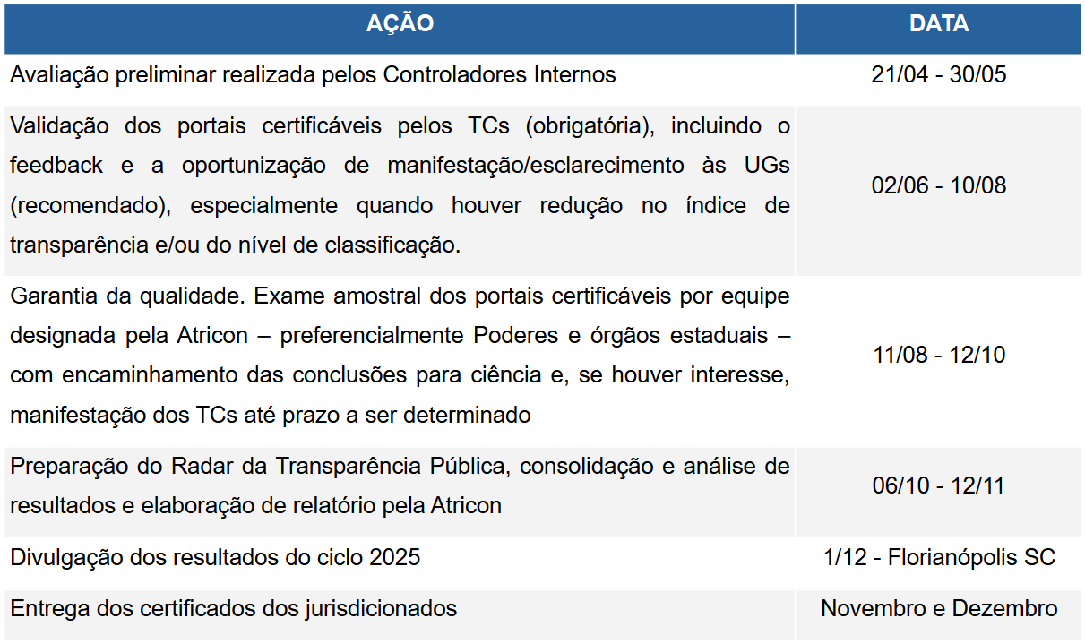

Avaliação interna
Avaliação pelo TCE
Garantia de qualidade pela Atricon
Resultados
Certificados
CRONOGRAMA

Slide 4

ATENÇÃO!
Para as Unidades Gestoras que se recusarem a participar da avaliação,
SERÁ ATRIBUÍDO ÍNDICE DE TRANSPARÊNCIA ZERO!

Slide 5
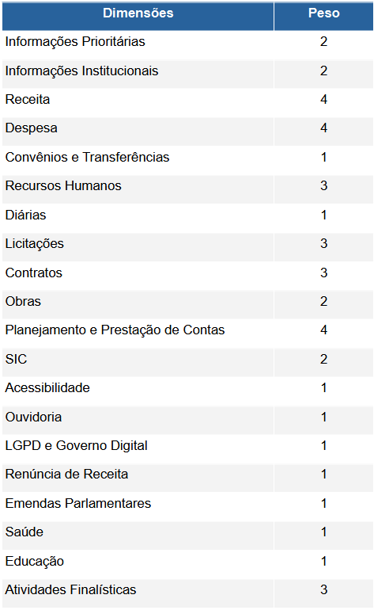
O cálculo do índice da avaliação leva em consideração:
Peso da Dimensão;
Peso de cada Critério, de acordo com a classificação de sua exigibilidade;
Peso dos itens de verificação (disponibilidade, atualidade, série histórica, filtro de pesquisa e gravação de relatórios) de cada critério.
PESOS ATRIBUÍDOS ÀS DIMENSÕES

Slide 6
MATRIZ DE CRITÉRIOS DE AVALIAÇÃO
A matriz está dividida em “dimensões”, “critérios” e “itens de verificação”.
Dimensões: são os assuntos objetos de análise nos portais.
Receitas
Licitações
Diárias
Cada dimensão é dividida em critérios.

Slide 7
MATRIZ DE CRITÉRIOS DE AVALIAÇÃO
Critérios: são os quesitos a serem examinados nos portais, ou seja, as perguntas feitas na avaliação.
“1.1 Possui sítio oficial próprio na internet?”
A composição da nota de cada critério será definida de acordo com seus itens de verificação.

Slide 8
MATRIZ DE CRITÉRIOS DE AVALIAÇÃO
Itens de verificação:
Disponibilidade (define 30% da nota do critério);
Atualidade (define 30% da nota do critério);
Série histórica (define 20% da nota do critério);
Gravação de Relatórios (define 10% da nota do critério);
Filtro de pesquisa (define 10% da nota do critério).
OBS.: Quando um ou mais dos itens de verificação não se aplicarem a determinado critério, o seu percentual será proporcionalmente distribuído entre itens restantes.

Slide 9

ATENÇÃO! Se o item de verificação “Disponibilidade” não for atendido, todos os demais são invalidados!
DISPONIBILIDADE
ATUALIDADE
SÉRIE HISTÓRICA
GRAVAÇÃO DE RELATÓRIOS
FILTRO DE PESQUISA

Slide 10
MATRIZ DE CRITÉRIOS DE AVALIAÇÃO
A Matriz de Avaliação contém no total 176 critérios cujas respostas são objetivas do tipo “atende” ou “não atende”. Desse total, 71 são comuns a todos os poderes e órgãos e os demais são específicos para cada tipo de Poder ou Órgão, avaliando aspectos próprios, em função da atividade fim desempenhada.

Slide 11
CLASSIFICAÇÃO DOS CRITÉRIOS
Os critérios são classificados em essenciais, obrigatórios e recomendados.
Essenciais: são aqueles referentes a informações da execução orçamentária e financeira que se o Poder ou órgão deixar de dar transparência, fica impedido de receber transferências voluntárias e contratar operações de crédito, de acordo com os arts. 48 e 48-A c/c o art. 51 da Lei Complementar nº 101/2000.

Slide 12
CLASSIFICAÇÃO DOS CRITÉRIOS
Obrigatórios: são aqueles cuja divulgação na internet está explicitamente prevista em leis e atos normativos.
Recomendados: são informações importantes para o público em geral, que, apesar de não constarem expressamente como exigíveis na legislação, são boas práticas que devem ser estimuladas.

Slide 13
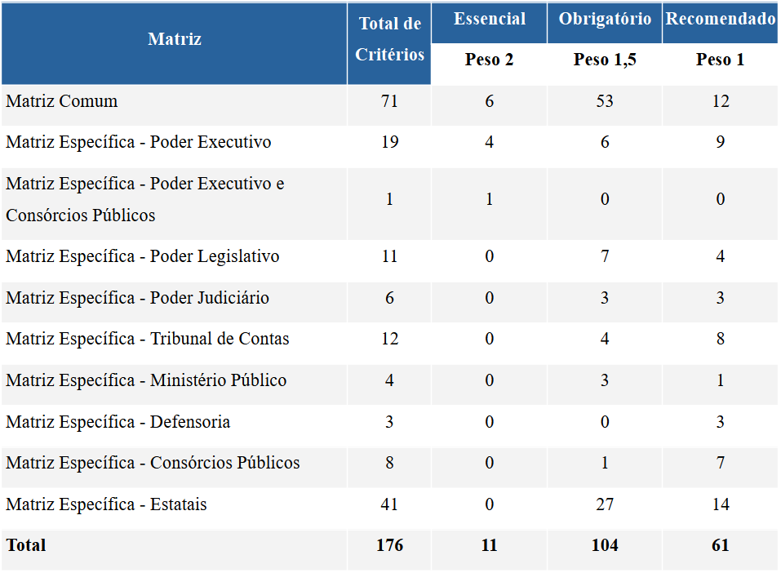

MATRIZ DE CRITÉRIOS DE AVALIAÇÃO

Slide 14
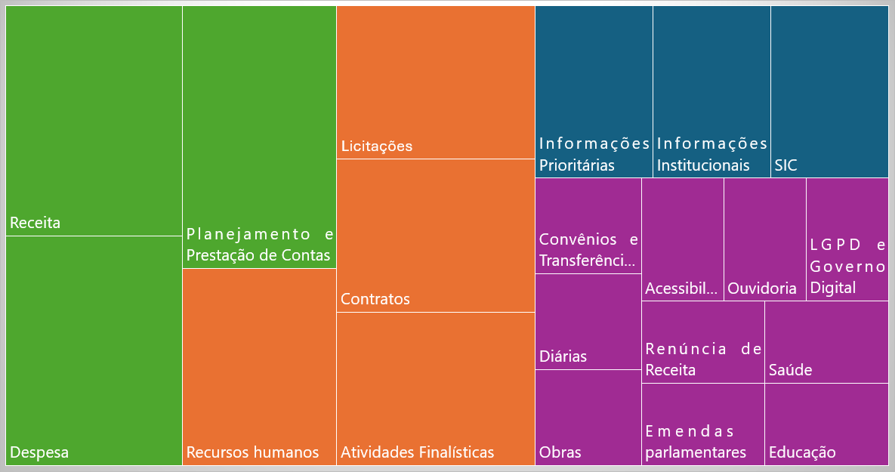
PESO DAS DIMENSÕES
8,11%
5,41%
5,41%
5,41%
10,81%
10,81%
2,7%
2,7%
2,7%
2,7%
8,11%
2,7%
2,7%
2,7%
10,81%
8,11%
8,11%
2,7%
2,7%
2,7%

Slide 15

Ouro
Prata

Slide 16
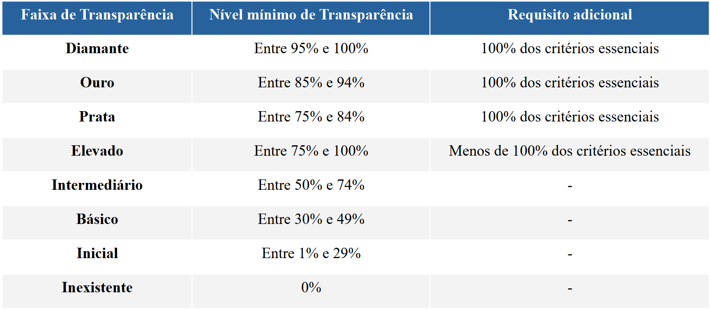
NÍVEIS DE TRANSPARÊNCIA

Slide 17
>95%
Diamante
1
Selo de qualidade de Transparência Pública
Atendimento de 100% dos critérios essenciais!
>85%
<95%
Ouro
2
>75%
<85%
Prata
3
>75%
Elevado
4
>50%
<75%
Intermediário
5
>30%
<50%
Básico
6
>0%
<30%
Inicial
7
0%
Inexistente
8
NÍVEIS DE TRANSPARÊNCIA

Slide 18



Slide 19
ORIENTAÇÕES PARA AVALIAÇÃO DOS PORTAISC

Slide 20
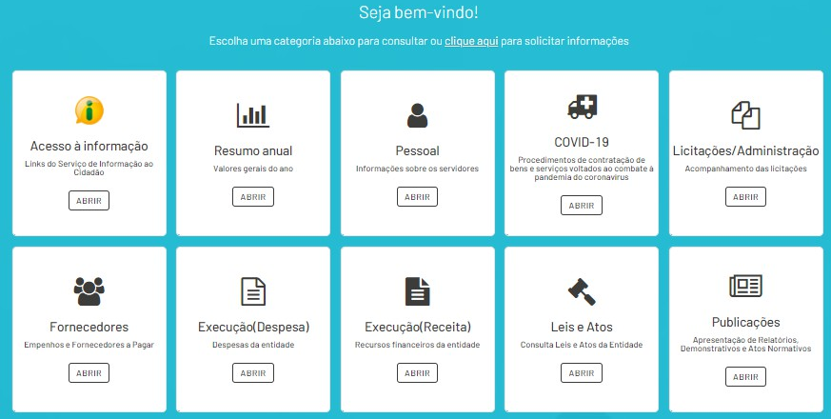
2.1 - Divulga a sua estrutura organizacional?
NÃO ATENDE!

Slide 21
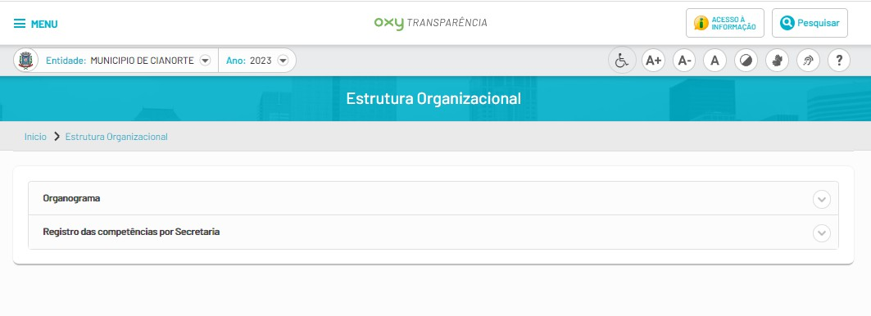


ATENDE!

Slide 22
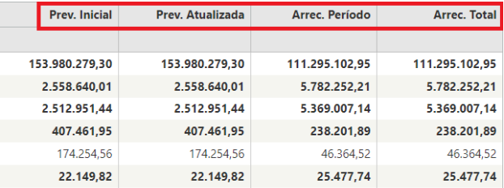
3. Receita - as informações exigidas (receita prevista e realizada) devem estar disponibilizadas em arquivo único, para facilitar a visualização e a comparabilidade!

Slide 23
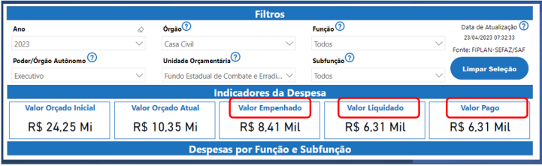
4. Despesa - as informações exigidas (empenho, liquidação e pagamento) devem estar disponibilizadas em arquivo único, para facilitar a visualização e a comparabilidade.

Slide 24
Itens 5.1 e 5.2 - transferências voluntárias que envolvam recursos financeiros
Item 5.3 - acordos firmados que não envolvam transferência de recursos financeiros
Dica: Caso o ente não tenha recebido ou realizado transferências voluntárias, pode ser feito um registro único (declaração), mas com as informações divididas.
ATENÇÃO: este item avalia apenas transferências VOLUNTÁRIAS!

Slide 25
Item 6.1 - Divulga a relação nominal dos servidores/autoridades/membros, seus
cargos/funções, as respectivas lotações, as suas datas de admissão/exoneração/inativação e a carga horária semanal do cargo/função
ocupada/desempenhada?
5 condições para ATENDER ao critério 6.1!

Slide 26
Item 6.2 - Identifica a remuneração nominal de cada servidor/autoridade/Membro e
a tabela com o padrão remuneratório dos cargos e funções?
Nas informações da transparência, devem constar os honorários de sucumbência ou apenas a remuneração?
Não estamos perguntando QUAL É O CONTEÚDO da folha de pagamento.
Queremos saber SE EXISTE A REMUNERAÇÃO NOMINAL de cada servidor do ente público.

Slide 27
Item 6.2 - Identifica a remuneração nominal de cada servidor/autoridade/Membro e
a tabela com o padrão remuneratório dos cargos e funções?
Deve ser disponibilizada a tabela remuneratória utilizada em cada exercício financeiro!

Slide 28
Item 7.1 - Divulga o nome e o cargo/função do beneficiário, além do valor total recebido, número de diárias usufruídas por afastamento, período de afastamento, motivo do afastamento e local de destino?

Slide 29

A metodologia do levantamento do Programa Nacional de Transparência Pública não contempla a possibilidade de atendimentos parciais de critérios: será considerado atendido o critério quando todas as informações por ele exigidas se encontrarem no portal.

Slide 30
Item 7.2 - Divulga tabela ou relação que explicite os valores das diárias dentro do Estado, fora do Estado e fora do país, conforme legislação local?
Atualidade – 1 ano.
Caso o ente não tenha previsão de pagamento de diárias para viagens ao exterior, essa informação deve estar registrada de forma explícita no Portal!

Slide 31
Item 8.1 - Divulga a relação das licitações em ordem sequencial, informando o número e modalidade licitatória, o objeto, valor estimado/homologado e a situação?

Slide 32
Deve ser publicada listagem das licitações em andamento e encerradas no exercício, obedecendo uma ordem numérica sequencial, com a indicação, no mínimo:
- número e modalidade licitatória
- descrição do objeto licitado
- a data da sessão de abertura
- o valor estimado ou homologado
- a situação do certame (aberto, em andamento, encerrado, homologado, revogada, fracassada, deserta, suspensa, reaberta, retificada etc)
Os processos de dispensas (exceção das compras diretas de pequeno valor) e inexigibilidades devem constar desta relação também.
Caso não tenham sido realizadas licitações, essa informação deve constar expressamente no portal!

Slide 33
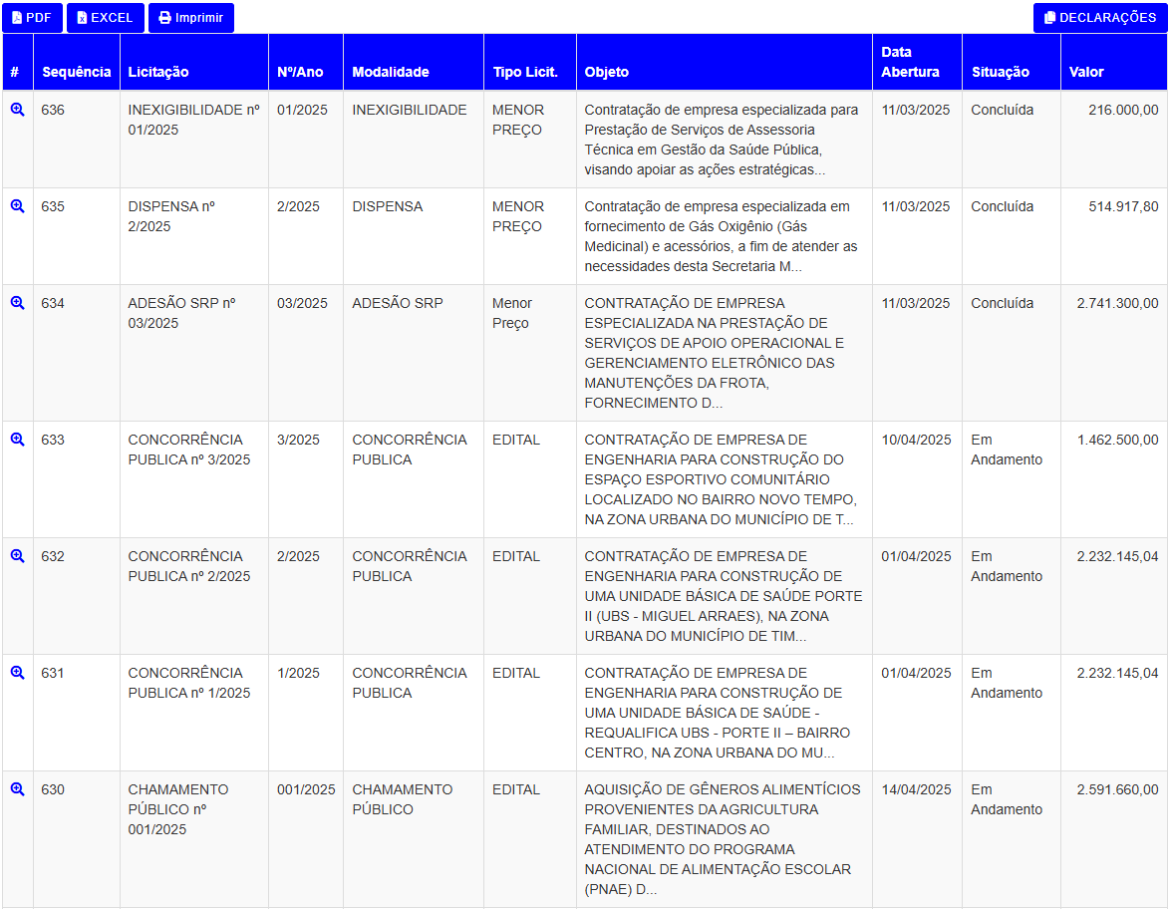

Slide 34
Item 8.6 - Divulga o plano de contratações anual (art. 12, VII, da Lei n. 14.133)?
Na seção relativa às licitações e/ou contratos, deve ser possível consultar os planos de contratações anuais, segundo o qual “a partir de documentos de formalização de demandas, os órgãos responsáveis pelo planejamento de cada ente federativo poderão, na forma de regulamento, elaborar plano de contratações anual, com o objetivo de racionalizar as contratações dos órgãos e Poderes ou órgãos sob sua competência, garantir o alinhamento com o seu planejamento estratégico e subsidiar a elaboração das respectivas leis orçamentárias”.
Atualidade: 1 ano!
ATENÇÃO: Não serão aceitas declarações! A divulgação do plano anual de contratações deve estar disponível para pontuar no critério.

Slide 35
Item 9.1 - Divulga a relação dos contratos celebrados em ordem sequencial, com o seu respectivo resumo, contendo, no mínimo, indicação do contratado(a), do valor, do objeto e da vigência, bem como dos aditivos deles decorrentes?
Caso não tenham sido celebrados contratos, essa informação deve constar expressamente no portal!

Slide 36
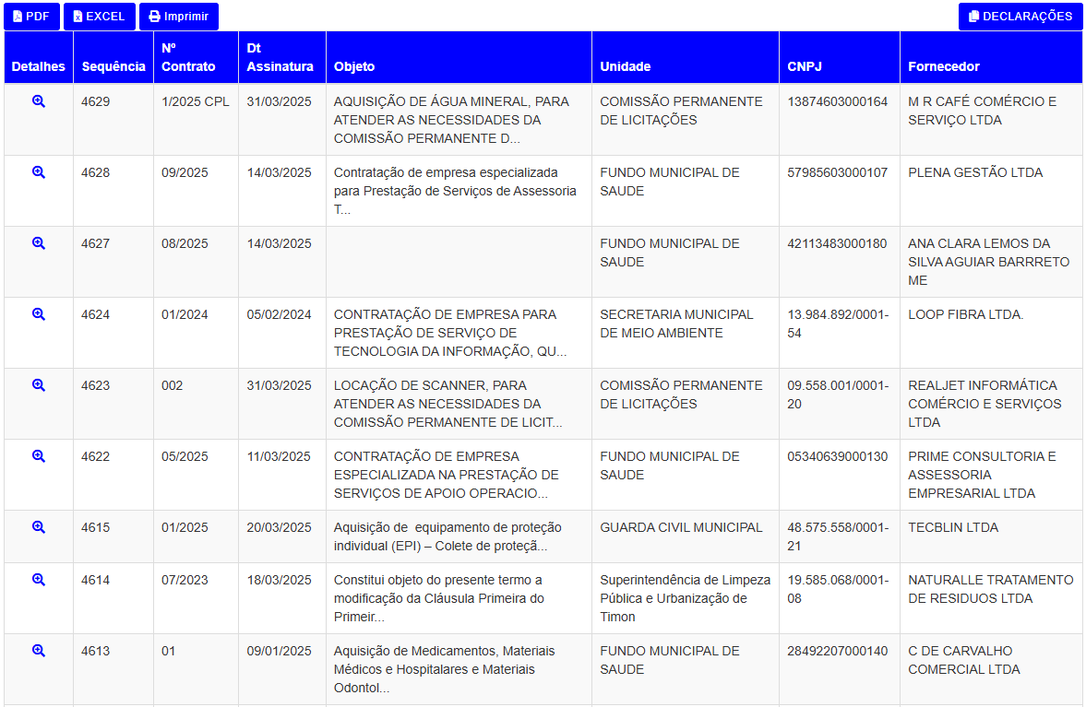

Slide 37
Item 9.4 - Divulga a ordem cronológica de seus pagamentos, bem como as justificativas que fundamentaram a eventual alteração dessa ordem?
Em seção específica no portal, devem ser listados os créditos com a respectiva ordem cronológica de pagamentos. É importante que existam informações mínimas sobre o crédito (por exemplo: data de vencimento, data de pagamento, credor, valor e identificação da origem do crédito).
Intenção: Aplicar os princípios da Isonomia, da Impessoalidade e da Moralidade.

Slide 38
Item 10.4 - Divulga relação das obras paralisadas contendo o motivo, o responsável pela inexecução temporária do objeto do contrato e a data prevista para o reinício da sua execução?
Na mesma seção específica sobre obras no portal, deve ser divulgada uma relação das obras paralisadas, contendo o motivo e o responsável pela inexecução temporária do objeto do contrato, além da data prevista para o reinício da sua execução. É necessário que a eventual inexistência de obras seja assim identificada no site. Da mesma forma, em não havendo obras paralisadas, esse dado deve ser igualmente identificado.
Orientação: Criar seção especifica para OBRAS ATIVAS E OBRAS PARALISADAS.

Slide 39
Item 11.5 - Divulga o Relatório de Gestão Fiscal (RGF)?
Item 11.6 - Divulga o Relatório Resumido da Execução Orçamentária (RREO)?

Slide 40

Item 11.7 - Divulga o Plano Estratégico Institucional?

Slide 41
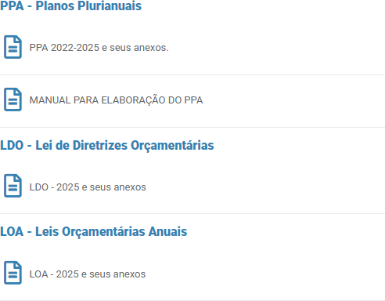
ATENÇÃO:
Plano Plurianual não é Plano Estratégico Institucional!
NÃO ATENDE!

Slide 42
Plano Plurianual - PPA
- Ligado à gestão pública como um todo
- Define diretrizes, objetivos e metas
Plano Estratégico Institucional
- Planejamento interno de um órgão
- Define missão, valores, objetivos estratégicos e iniciativas

Slide 43
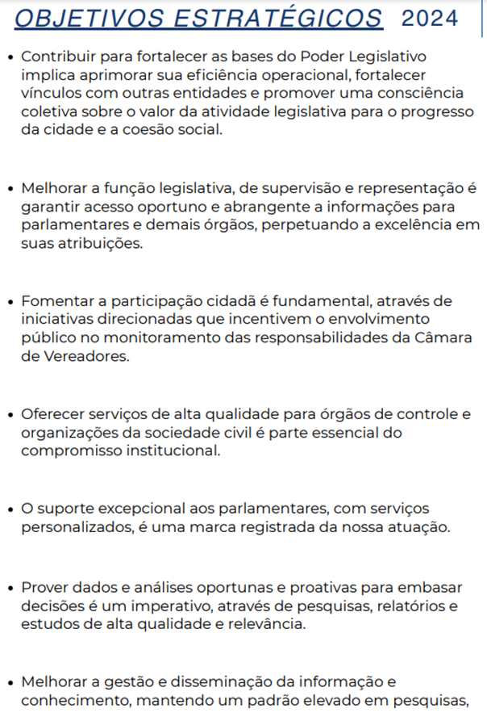
ATENDE!

Slide 44
OBSERVAÇÕES

Slide 45

ATENÇÃO!
Para uma melhor efetivação da transparência, as informações públicas divulgadas pelos Poderes e órgãos públicos, em seus portais, devem sempre estar em local de fácil acesso, isto é, onde, provavelmente, qualquer cidadão procuraria o informe dentro do portal.

Slide 46
Antes de colar no formulário, TESTAR o link!
ATENÇÃO: Links específicos como evidência!
Não serão aceitos links genéricos ou únicos (como o do Portal) como evidências. Nessas situações, o critério será considerado como “não atendido”;
Monitorar os Portais da Transparência e manter atualização em tempo real para evitar indisponibilidade de informações.

Slide 47
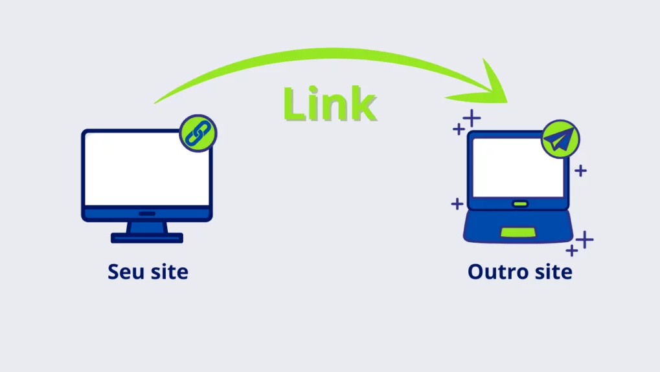

Algumas informações podem estar em OUTRO SITE?
SIM! Desde que haja link de acesso em página específica do Portal da Transparência que direcione para as informações, já filtradas, contidas no site externo.
EXEMPLOS
Sessões da Câmara – YouTube
Prestação de contas do Prefeito – site do TCE

Slide 48
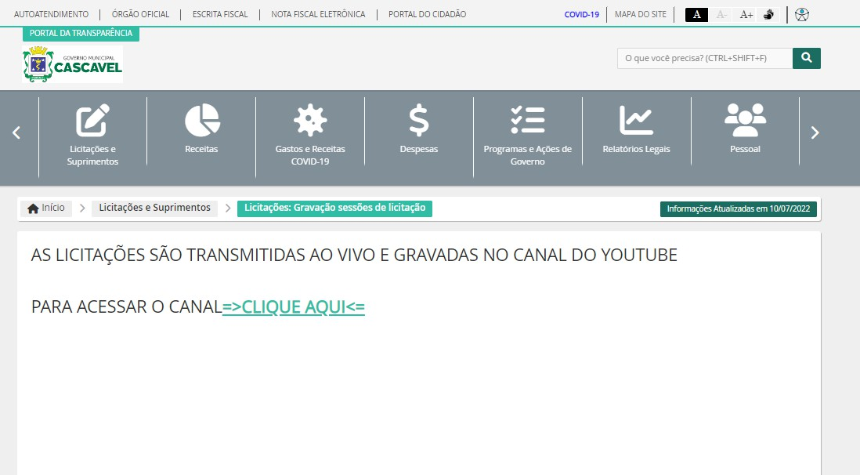


Slide 49
ATENÇÃO: Informações em vários locais do site
Quando houver divulgação de uma mesma informação em vários locais do site, as informações devem ser idênticas, sob pena de não aceitação da evidência.

Slide 50
O que fazer quando não tiverem ocorrido fatos
geradores de determinada informação?
Informar explicitamente essa situação ao usuário!
EXEMPLO
“Informa-se que não houve pagamentos de diárias no período de janeiro a março de 2025. Atualizado em 01/04/2025.

Slide 51
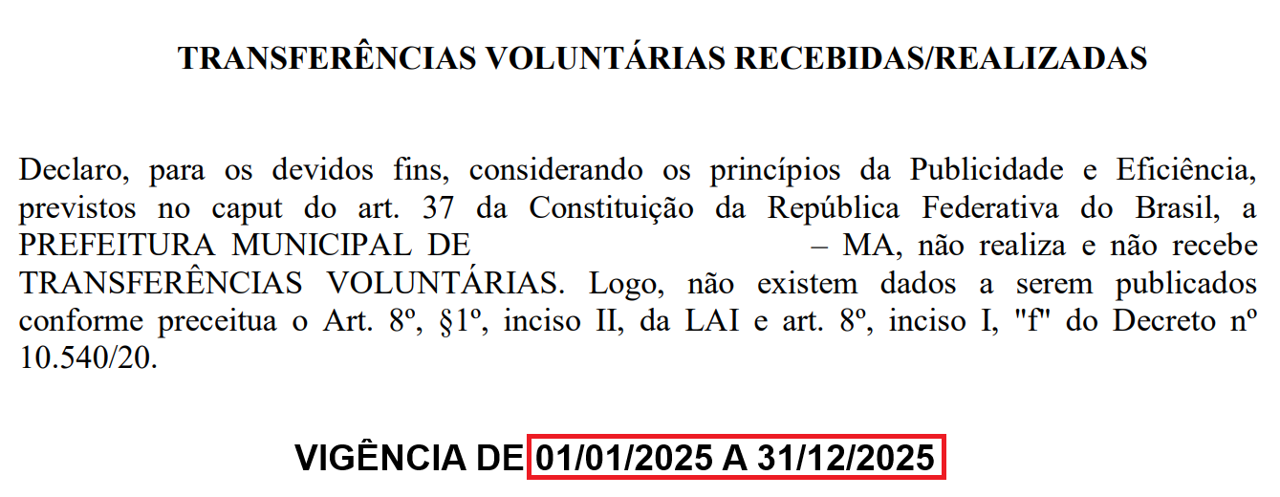
ATENÇÃO: Não são válidas
declarações com data futura!

Slide 52

Se houver declaração:
DISPONIBILIDADE
FILTRO DE PESQUISA
ATUALIDADE
VERIFICAR
SÉRIE HISTÓRICA
VERIFICAR

Slide 53
Quais declarações não serão aceitas?
Plano de Contratações Anual;
Plano Estratégico;
Inacessibilidade a documentos de anos anteriores;
Parecer Prévio do TCE – devem ser disponibilizados os mais recentes;
Julgamento de contas – devem ser publicados os mais recentes disponíveis.

Slide 54
Como conseguir selo Prata, Ouro ou Diamante?
Para conseguir certificado de transparência, é necessário:
Atender a, pelo menos, 75% dos critérios;
Atender a 100% dos critérios essenciais.
OBSERVAÇÃO: Para atender a 100% dos critérios essenciais, todos os seus itens de verificação (disponibilidade, atualidade, série histórica, gravação de relatórios e filtro de pesquisa) devem ser atendidos.

Slide 55
Não atende totalmente o critério:
DISPONIBILIDADE
ATUALIDADE
SÉRIE HISTÓRICA
GRAVAÇÃO DE RELATÓRIOS
FILTRO DE PESQUISA

Slide 56
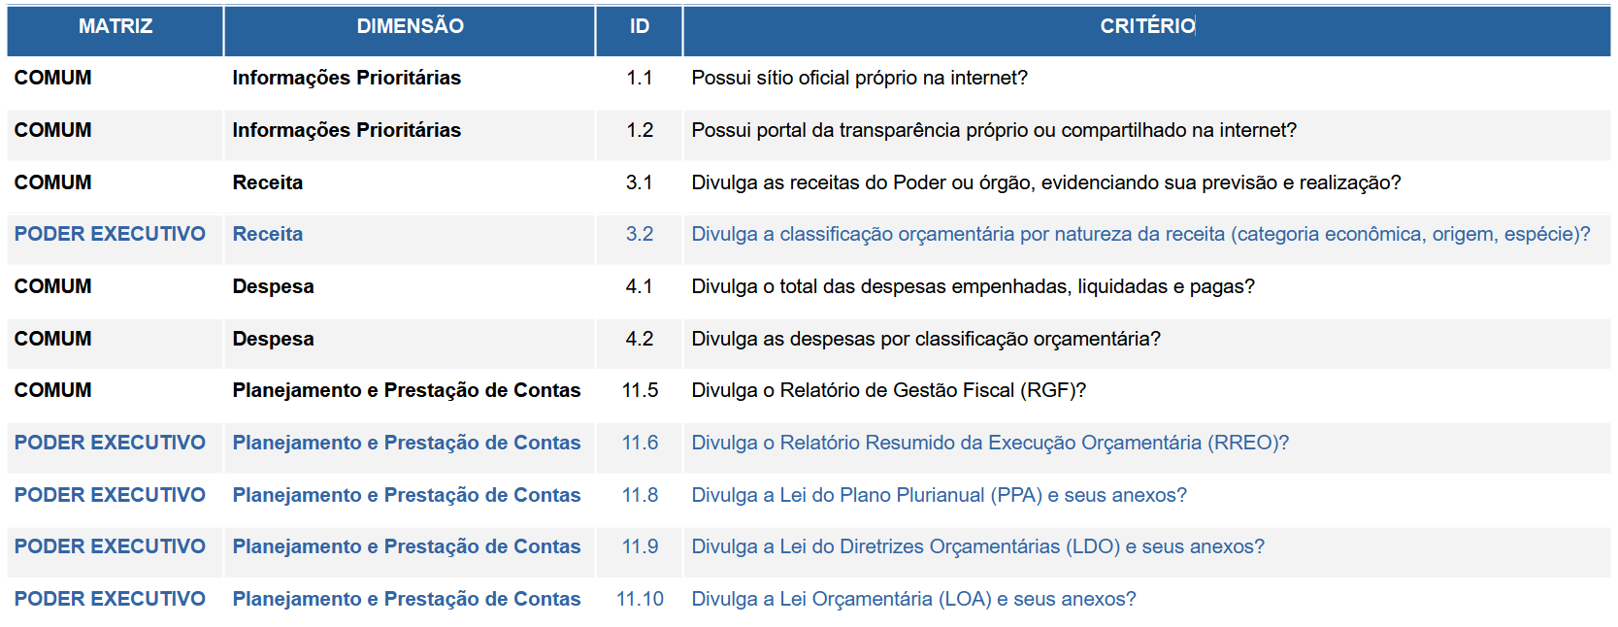
CRITÉRIOS ESSENCIAIS

Slide 57
PRINCIPAIS ALTERAÇÕES PARA O CICLO 2025

Slide 58
NOVIDADES DO 4º CICLO
Ampliação do público-alvo das avaliações;
Desmembramentos de critérios;
Acréscimo de 3 novos critérios;
Aumento de peso em uma dimensão;
Flexibilização de alguns itens de verificação;
Alteração de classificação de critério;
Aprimoramento da redação;
Inclusão de dicas de boas práticas.

Slide 59
NOVIDADES DO 4º CICLO
Desmembramento do critério 4.1 da despesa
Como era:
4.1. Divulga as despesas do Poder ou órgão, detalhando sua execução (empenho, liquidação e pagamento) e identificando sua classificação orçamentária (unidade orçamentária, a função, a subfunção, categoria econômica, grupo de despesa, elemento de despesa e a fonte dos recursos)?

Slide 60
NOVIDADES DO 4º CICLO
Como ficou:
4.1 - Divulga o total das despesas empenhadas, liquidadas e pagas?
(Essencial)
4.2 - Divulga as despesas por classificação orçamentária? (Essencial)

Slide 61
CRIAÇÃO DE NOVOS CRITÉRIOS
4.3 - Possibilita a consulta de empenhos com os detalhes do beneficiário do pagamento ou credor, o bem fornecido ou serviço prestado e a identificação do procedimento licitatório originário da despesa? (Obrigatório)

Slide 62
CRIAÇÃO DE NOVOS CRITÉRIOS
18.3 - Divulga a lista de espera de regulação para acesso às consultas, exames e serviços médicos? (Recomendado)
Exige-se a divulgação de, no mínimo, os seguintes dados:
Número total de pacientes na lista de espera, por especialidade e tipo de procedimento;
Tempo médio estimado de espera para cada serviço ou procedimento;
Critérios de priorização;
Data de registro do protocolo de atendimento/regulação;
Atualizações periódicas sobre a movimentação da fila;
Canal de contato para informações e esclarecimentos;
Dados pessoais tratados, conforme exige a LGPD.

Slide 63
CRIAÇÃO DE NOVOS CRITÉRIOS
18.4 Divulga lista dos medicamentos a serem fornecidos pelo SUS e informações de como obter medicamentos, incluindo os de alto custo? (Recomendado)
Atualidade: 2 anos da data da consulta; filtro de pesquisa)
18.5 - Divulga os estoques de medicamentos das farmácias públicas? (Obrigatório)
Atualidade: 15 dias.

Slide 64
ALTERAÇÃO DE CRITÉRIOS
15.4 - Possibilita o acesso automatizado por sistemas externos em dados abertos (estruturados e legíveis por máquina), e a página com as regras de utilização?
16.1 - Divulga as desonerações tributárias concedidas e a fundamentação legal individualizada? informando, quando aplicável, sobre os requisitos necessários para o acesso a cada uma delas e o procedimento previsto para as respectivas concessões?

Slide 65
ALTERAÇÃO DE CRITÉRIOS
16.2 Divulga informações sobre as renúncias de receitas, indicando o tipo ou espécie de benefício ou incentivo fiscal, a fundamentação legal, a previsão do montante a ser renunciado de acordo com as leis orçamentárias e o valor renunciado, além das medidas previstas no “caput” do artigo 14 da LRF?

Slide 66
ALTERAÇÃO DE CRITÉRIOS
17.1 Identifica as emendas parlamentares recebidas, contendo informações sobre a origem, a forma de repasse, o tipo de emenda, o número da emenda, a autoria, o valor previsto e realizado, o objeto e função de governo?
Sem a identificação desse dado não é possível avaliar o item 17.2:
17.2 Demonstra a execução orçamentária e financeira oriundas das “emendas pix”?

Slide 67
ALTERAÇÃO NOS ITENS DE VERIFICAÇÃO
18.4 - Divulga lista dos medicamentos a serem fornecidos pelo SUS e informações de como obter medicamentos, incluindo os de alto custo? (Recomendado)
Atualidade: 2 anos da data da consulta;
Filtro de pesquisa.

Slide 68
ALTERAÇÃO NOS ITENS DE VERIFICAÇÃO
3 e 4 - Receitas e Despesas
Atualidade: 30 dias da data da consulta.

Slide 69
ALTERAÇÃO DE NÍVEL DE EXIGÊNCIA
Aumento do Peso da Dimensão Obras → peso 2
13.5 - Contém mapa do site institucional? (Recomendado)
15.2 - Publica a sua Política de Privacidade e Proteção de Dados? (Recomendado)
18.4 Divulga lista dos medicamentos […] (Recomendado)

Slide 70



Slide 71
SISTEMA AVALIA

Slide 72
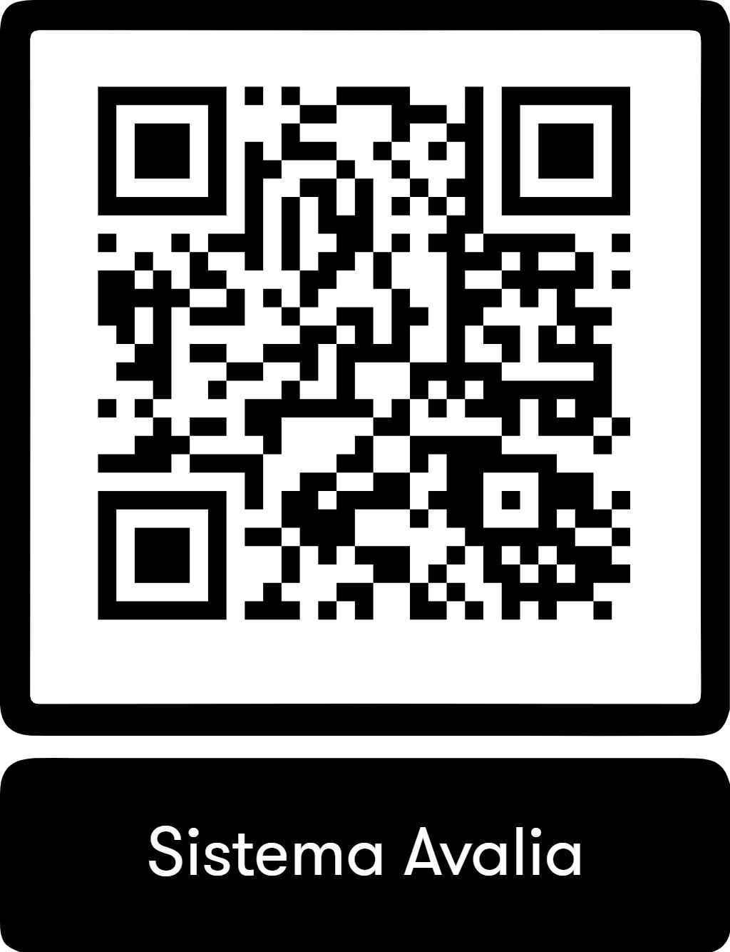
SISTEMA AVALIA
Como fazer o cadastro?

Slide 73
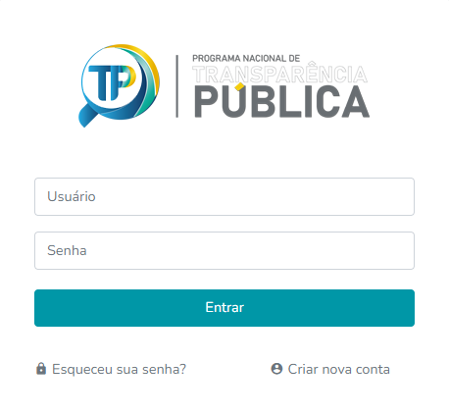
Cadastro prévio
Quem já tiver o
cadastro de 2024,
pode utilizar o
mesmo usuário.
https://avalia.atricon.org.br/

Slide 74
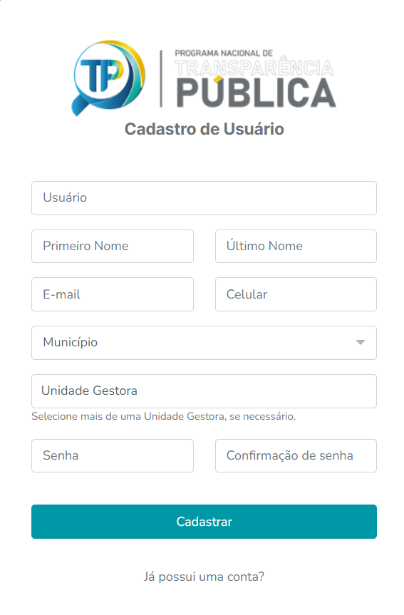
Criar nova conta

Slide 75
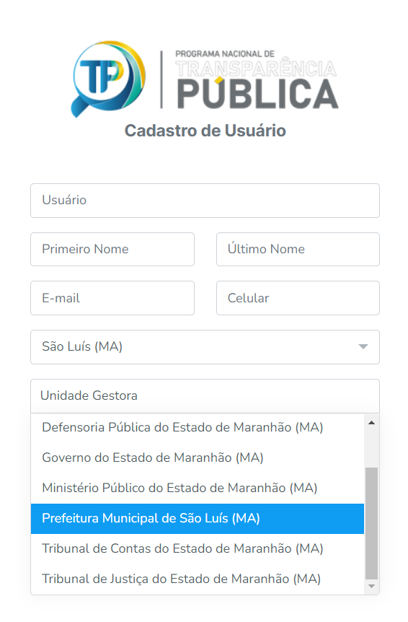
Criar nova conta
Usuário: único.
Município: a ser avaliado.
Unidade Gestora: é possível selecionar várias.
Após o cadastro, o gestor terá o acesso de avaliador.
Se o mesmo gestor for responsável por mais de um ente, mais de uma conta deverá ser criada.

Slide 76
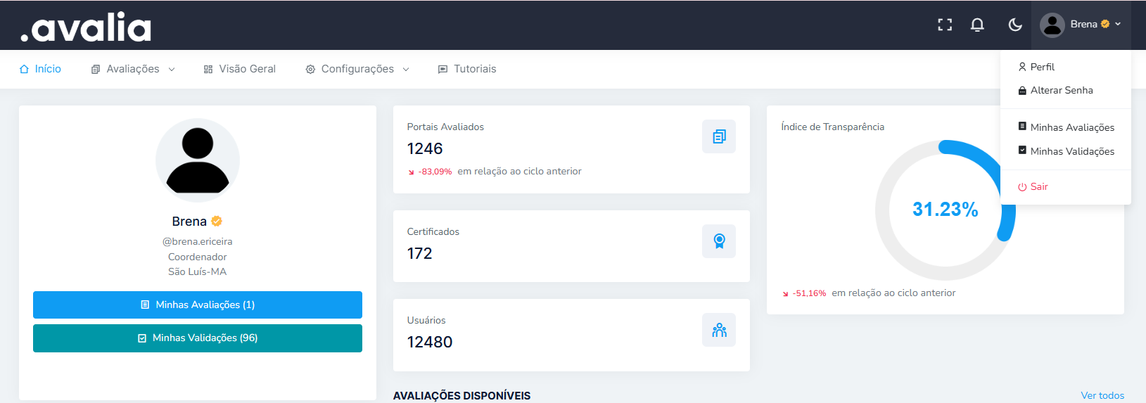
Alteração de Dados do Usuário

Slide 77
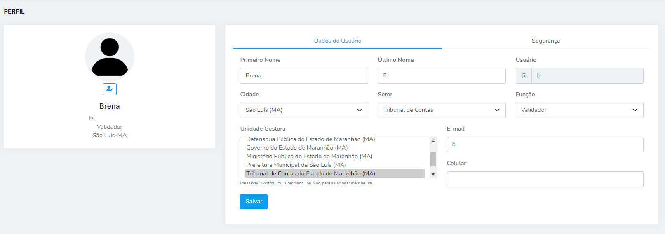
Alteração de Dados do Usuário

Slide 78
SISTEMA AVALIA
Como redefinir a senha?

Slide 79
Alterar senha

Slide 80
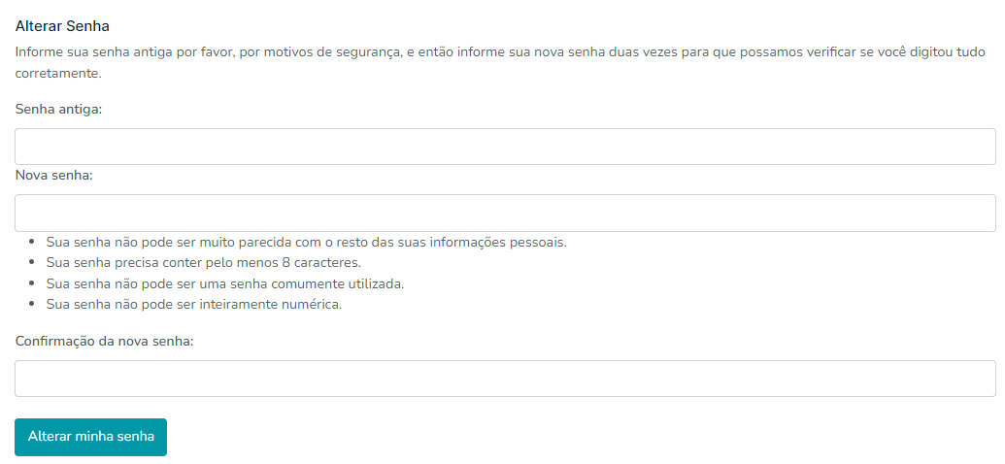
Alterar senha

Slide 81
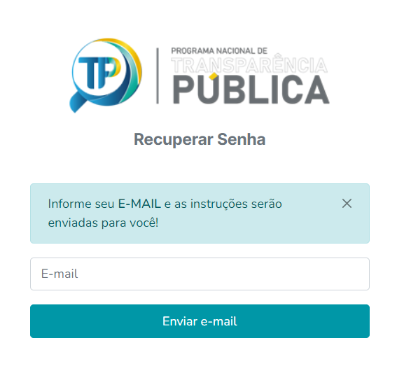

Slide 82
SISTEMA AVALIA
Como fazer a avaliação?

Slide 83
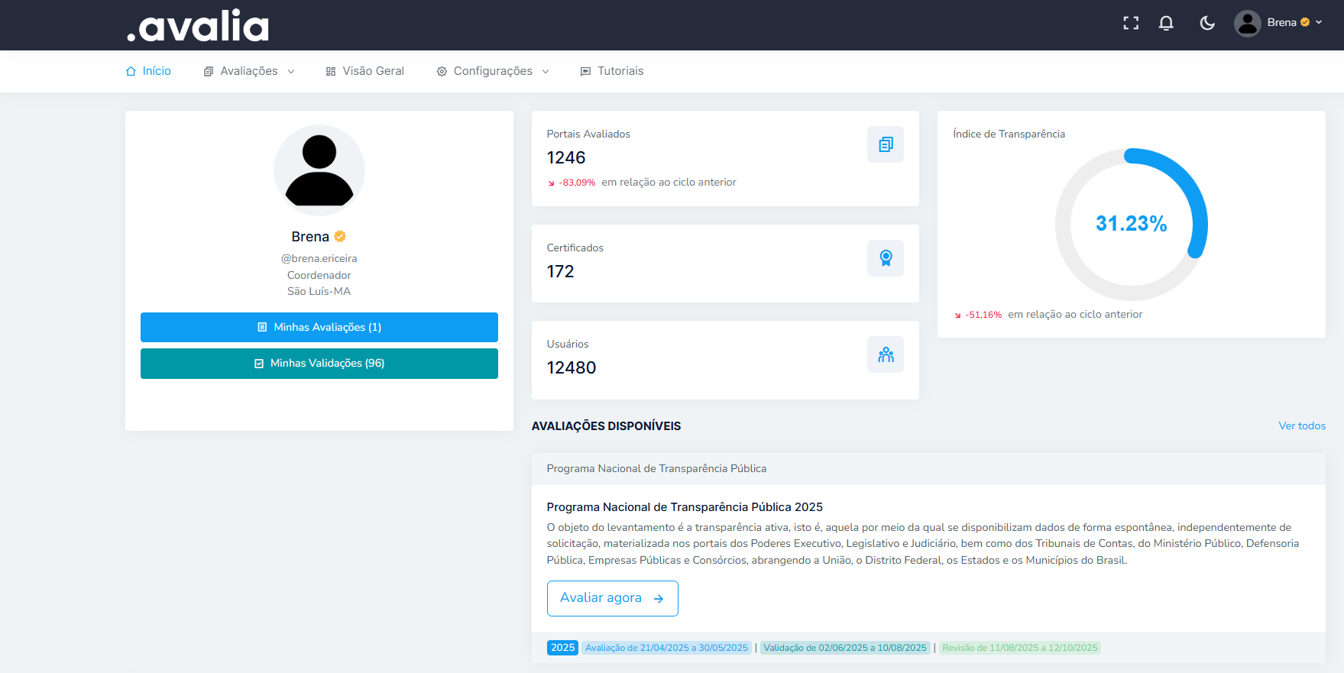

Slide 84
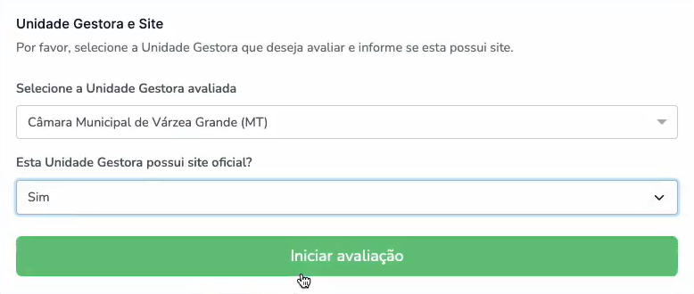
Iniciar nova avaliação
Selecionar Unidade Gestora (Prefeitura/Câmara) a ser avaliada e indicar se possui site oficial.
Não é possível a avaliação simultânea por dois avaliadores!

Slide 85
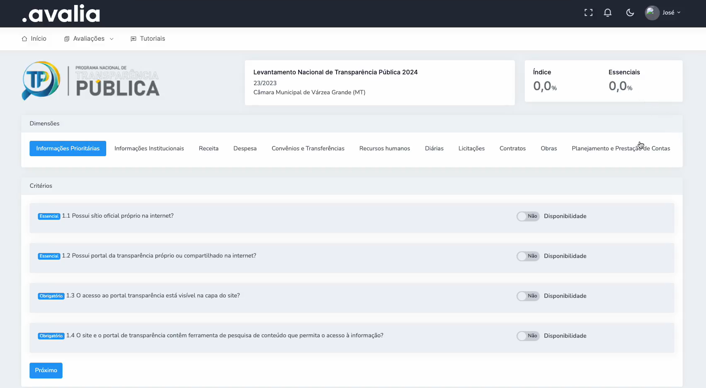
Basta clicar na dimensão que se deseja avaliar e seus critérios são disponibilizados.
As alterações são salvas de forma automática!

Slide 86
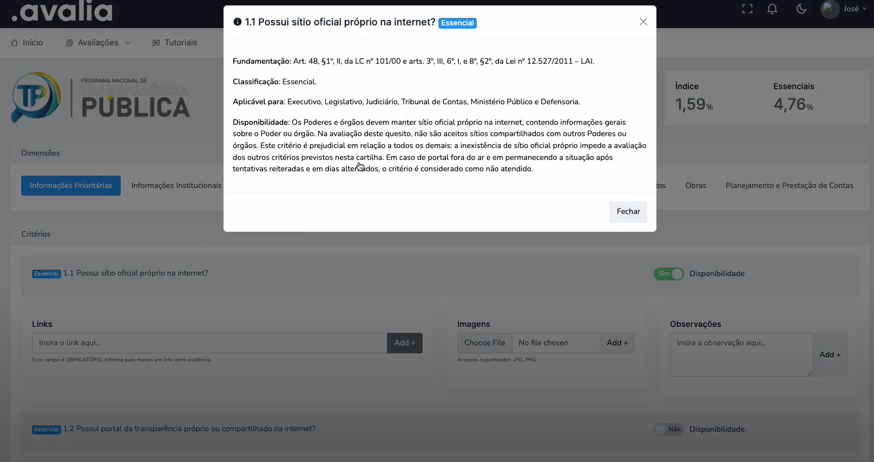
Ao se clicar no critério, é disponibilizado seu texto explicativo de acordo com a Cartilha de Orientações.

Slide 87
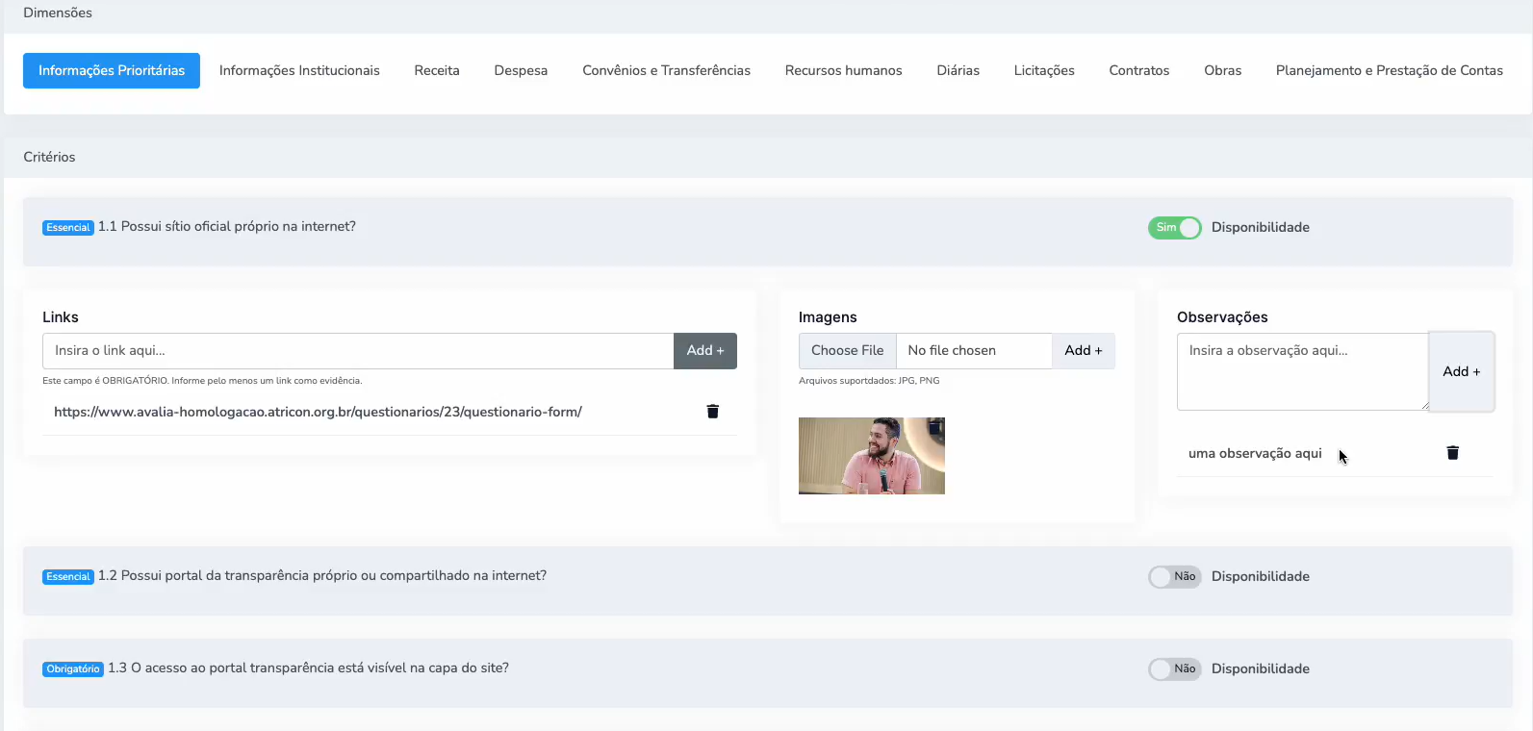
Quando a informação está presente no Portal, o item disponibilidade deve ser marcado.
Para comprovar que o item foi atendido, é possível inserir links, imagens e observações.
ATENÇÃO! O ITEM SÓ DEVE SER ASSINALADO SE A INFORMAÇÃO ESTIVER NO PORTAL!

Slide 88
Links
O link é obrigatório para comprovar a disponibilidade da informação!
É possível a adição de mais de um link.

Slide 89
Imagens e Observações
A inserção de imagens e observações é facultativa.

Slide 90
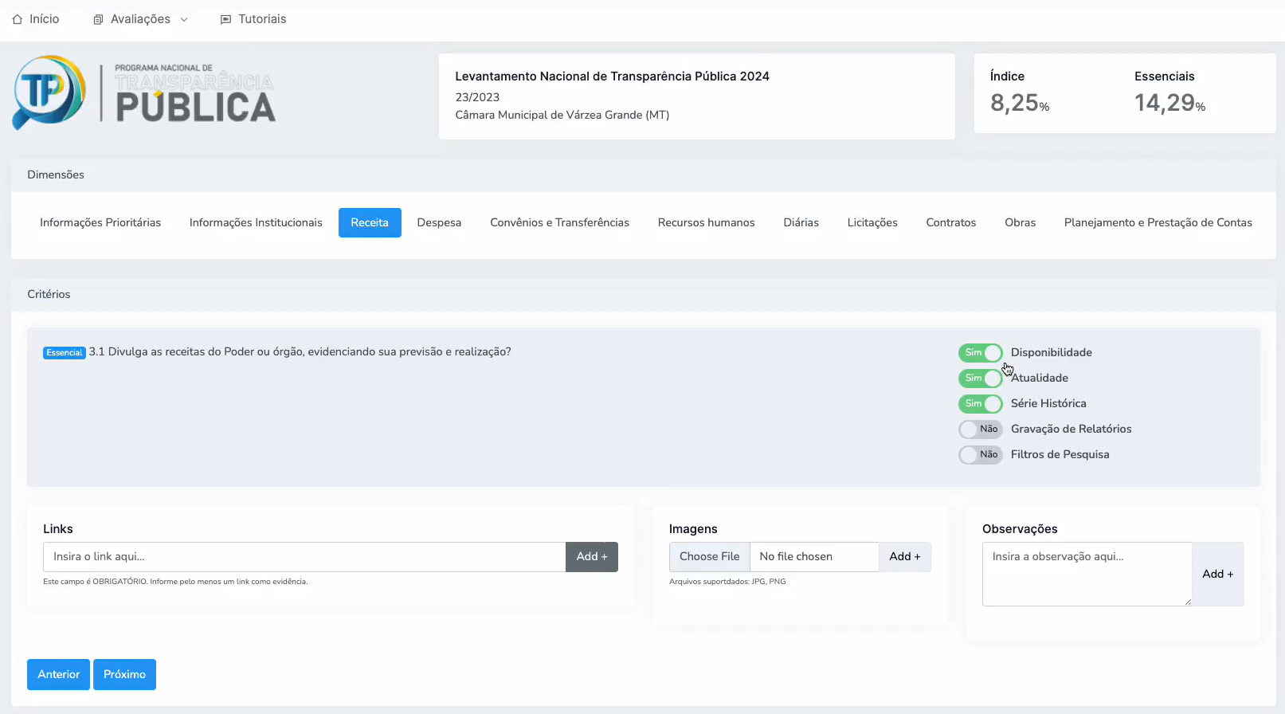
Alguns critérios possuem vários itens de verificação.

Slide 91
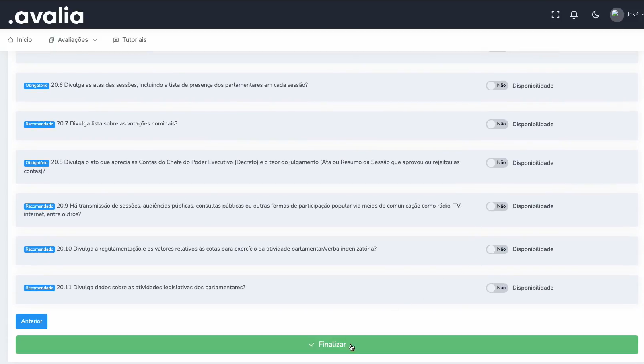
Finalizar
O botão finalizar é disponibilizado na última página.
Após finalizar, ainda é possível editar a avaliação.

Slide 92
Editar avaliação

Slide 93
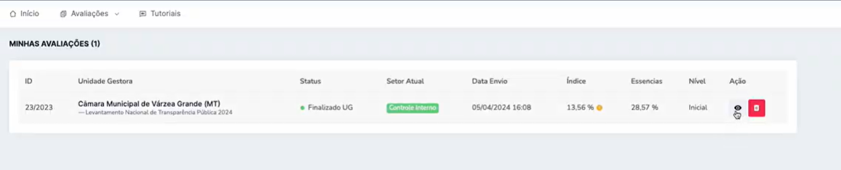
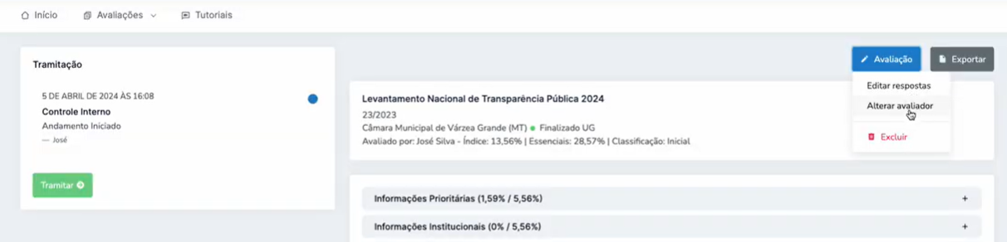

Slide 94
SISTEMA AVALIA
Como tramitar para o TCE/MA?

Slide 95
Tramitação
Finalizada a avaliação, ela deve ser tramitada ao TCE para que seja validada.

Slide 96
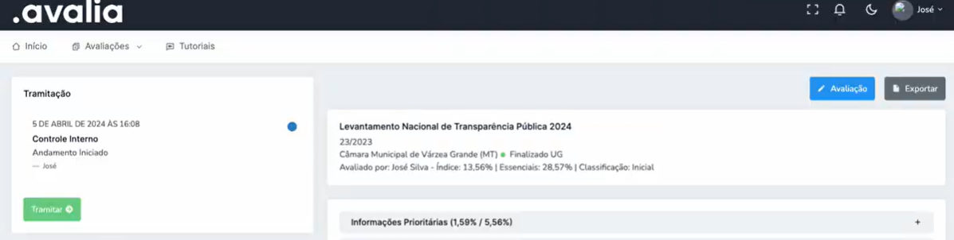

Slide 97
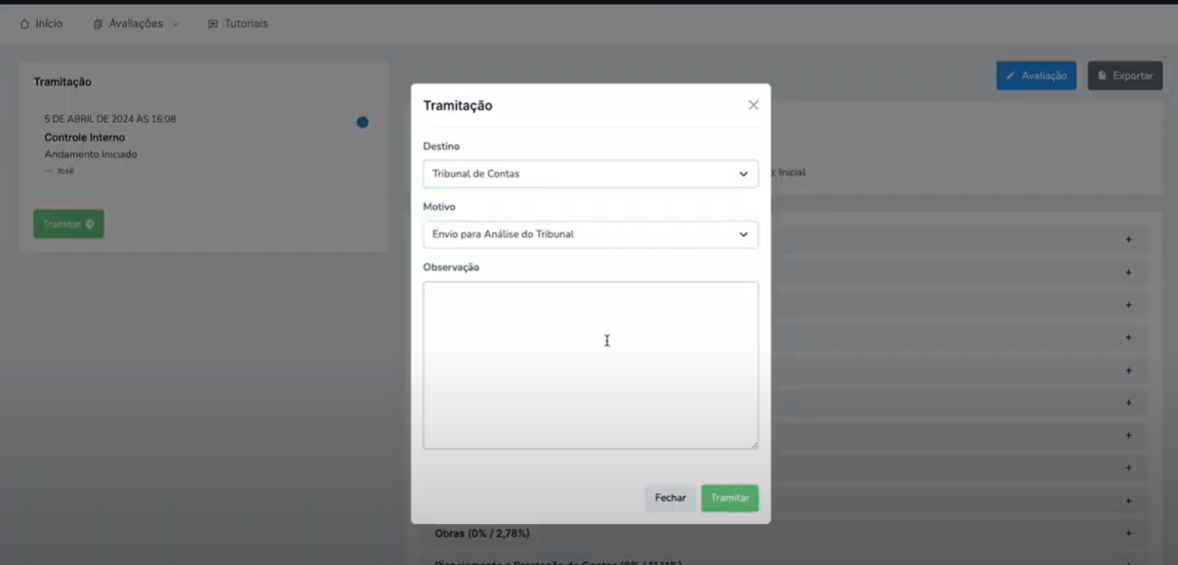
Será aberta uma janela de tramitação com os campos “Destino”, “Motivo” e “Observação”.

Slide 98
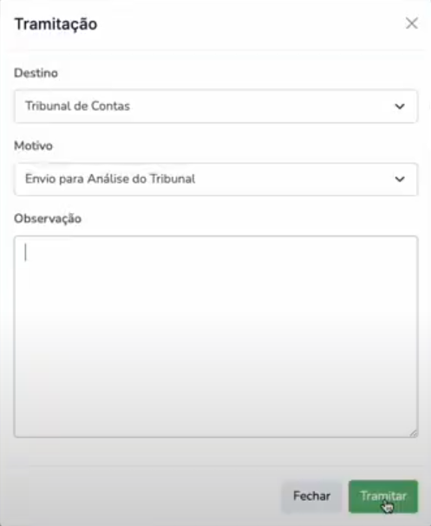
Destino: Tribunal de Contas
Motivo: Envio para Análise do Tribunal
Após a tramitação, não é mais possível editar a avaliação!
Caso haja necessidade de alteração após o envio, é necessário solicitar a devolução ao Tribunal de Contas.

Slide 99
SISTEMA AVALIA
Como fazer a troca de avaliador?

Slide 100
Troca de avaliador

Slide 102
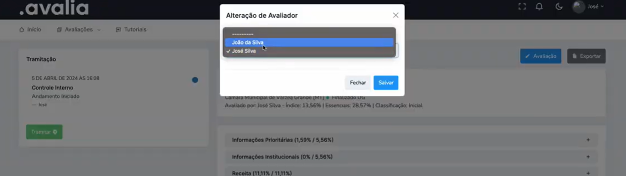
Será disponibilizada uma lista dos usuários cadastrados para realizar a avaliação da Unidade Gestora.

Slide 103
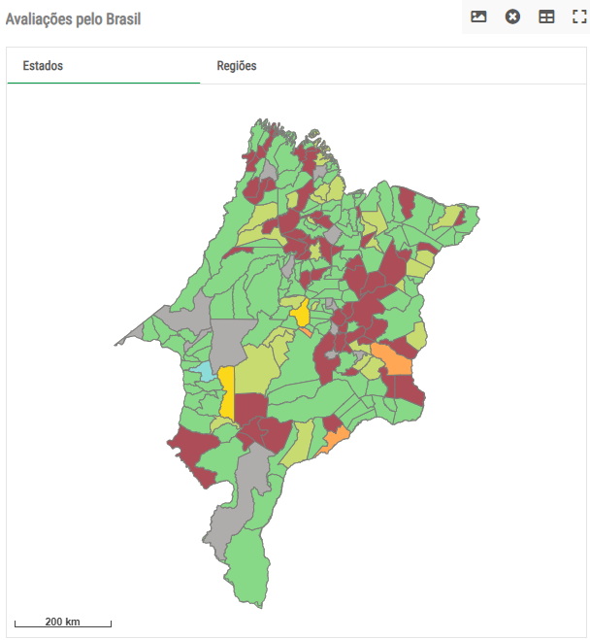
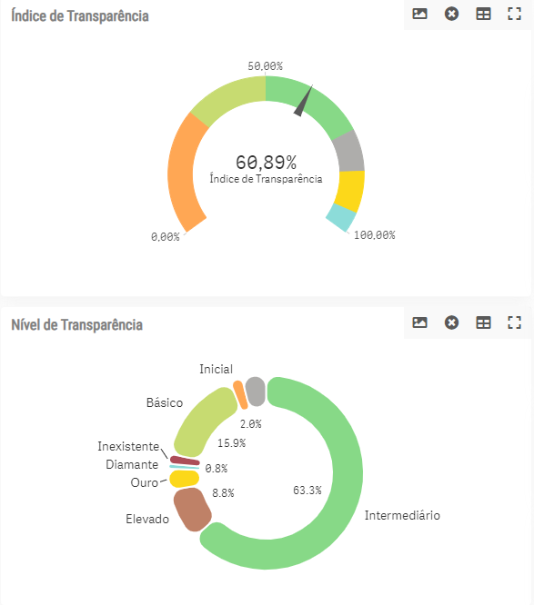
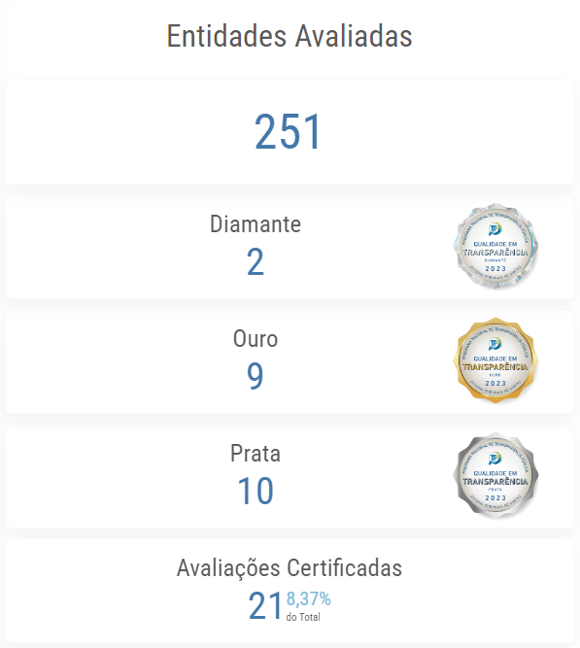
TRANSPARÊNCIA 2023

Slide 104
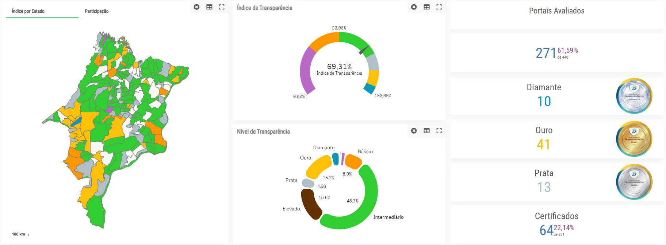
TRANSPARÊNCIA 2024

Slide 105
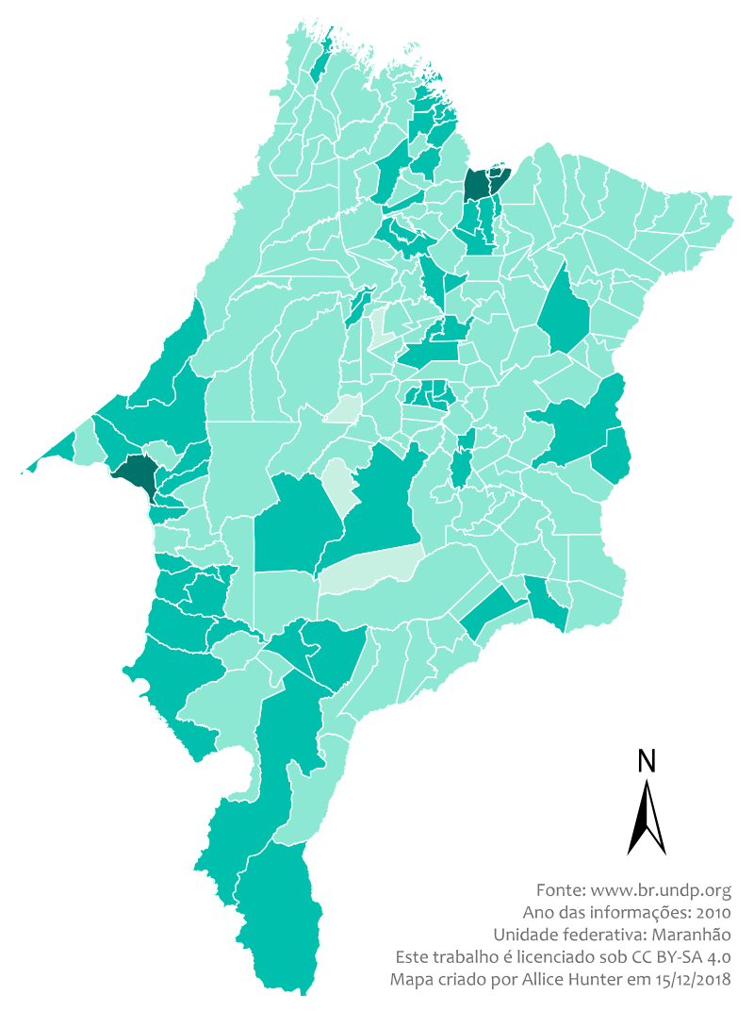
Elevar a Transparência da gestão Pública no Estado do Maranhão
Desafios ciclo 2025
Notes:
Adaptar para o contexto de cada Estado/TC. É fundamental incentivar a elevação da qualidade e do índice transparência por todos.

Slide 106



Marivaldo Furtado
@marivaldo_v
(98) 2016-6181
INFORMAÇÕES DE CONTATO

